Slide 1
319 Bilgi Sistemleri Güvenliği
2.11.2022

Slide 2
CIA Triad
Gizlilik (Confidentiality)
Bütünlük (Integrity)
Erişilebilirlik (Availability)

Slide 3
AAA Sistemi (3A Sistemi)
https://kron.com.tr/aaa-authentication-authorization-accounting-nedir
Authentication (Doğrulama)
Kullanıcı adı ve şifre ile (authentication – doğrulama) bir şirket hesabına veya e-posta vb. servislere erişim
MFA (Multi-factor Authentication): Çok Faktörlü Doğrulama
Authorization (Yetkilendirme)
Kimin hangi işlemlere ve içeriğe erişebileceği belirli olmalıdır.
Accounting (Kayıtların tutulması)
Sistem kayıtlarının tutulması (logging – Kim ne zaman hangi sistem kaynaklarına erişim sağladı, hangi işlemleri yaptı, hangi IP adresi ile vb.)

Slide 4
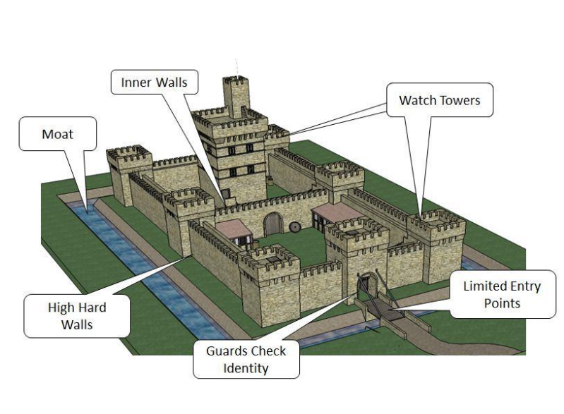
Güvenlik Katmanları (Defense in Depth)
Güvenlik Prosedürleri
Fiziksel Güvenlik
Çevre Ağı
Dahili Ağ (Network)

Slide 5
Least Privilege (En Düşük Yetki) (PoLP)
Kullanıcıların başlangıçta “en düşük (sadece ihtiyaçları olan)” yetki düzeyi ile yetkilendirilmelidir.
Bütün yetkilerin önceden verilip “ihtiyacı olmayanların” geri alınması yerine, en düşük yetkilerden başlayarak “ihtiyaç olan yetkilerin” sonradan sağlanmasıdır.
Kullanıcılara ihtiyaç olandandan “daha fazla” bir yetki verilmemelidir. Sonradan ihtiyaç kalmayan yetkiler geri alınmalıdır.
Sadece kişilere verilen yetkiler ile sınırlı olmayıp, uygulamalar ve servisler de aynı kapsamdadır.
Principle of Least Privilege (PoLP) olarak adlandırılır.
Hesapların standartlaştırılması (rol bazlı yetkilendirme)
Güvenlik grupları

Slide 6
Non-repudiation (İnkar Etmemek)
Gerçekleşen bir eylem için (e-posta göndermek, ERP sisteminde verilen bir onay vb) “inkar etmenin” mümkün olmamasıdır (non-repudiation – İnkar Etmemek)

Slide 7
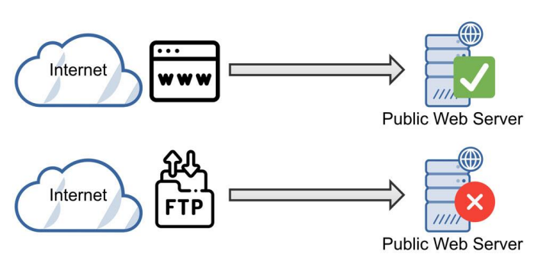
Implicit Deny (Örtülü Ret)
Eğer bir kaynak kullanımı (veya erişim) açık biçimde izin verilmediyse bu kaynak “izin verilmeyen” bir kaynaktır (veya erişim)
Nelerin yasak olduğunu tek tek listelemek yerine, nelerin izinli olduğu belirtilir.

Slide 8
Bilgi Güvenliği Yönetimi
ISO 27001 uluslararası standard bir organizasyonda bilginin nasıl yönetileceğini tanımlar.
Politikalar (Policy), prosedürler, roller ve sorumluluklar bir organizasyonun Bilgi Güvenliği programını oluşturur.
Güvenlik aktiviteleri için bir stratejik yön sağlar.
Siber güvenlik hedeflerinin gerçekleştirilmesini amaçlar.
Etkin bir IT (BT) güvenliği yönetimi üst yönetimin desteği ile kurulabilir.

Slide 9
Kullanıcı Adı Doğrulama
Yaygın olarak kullanıcı adı / şifre + MFA kullanılır.
RSA Token kullanımı (Kod üreten cihaz veya bir mobil uygulama üzerinden)
Biometrik yöntemler (yüz tanıma, parmak izi, göz retinası vs). Kişisel verilerin korunması kanunu kapsamıonda biometrik yöntemlerin yaygınlığı azalmaktadır.
MFA: Çok faktörlü doğrulama (SMS, Authenticator)

Slide 10

Tek kullanımlık Link
Kullanıcının e-posta veya mesaj olarak (SMS veya uygulamama üzerinden) kendisine gönderilen bir linki kullanarak sisteme giriş yapmasını sağlar.

Slide 11
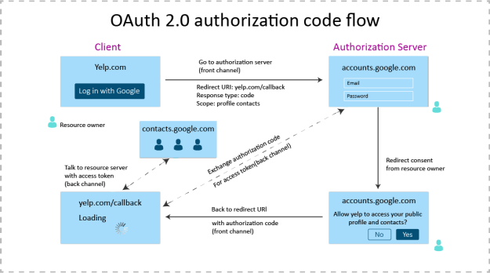
Oauth2 Authentication
Google, Facebook, LinkedIn vb yaygın platform hesapları üzerinden bir sisteme giriş sağlayan yöntemdir.

Slide 12
Kimlik Doğrulaması (Identity Proofing)
Kullanıcı adı doğrulamasından farklıdır.
Kimlik kartı, pasaport, sürücü belgesi, vb.
Banka hesabı açılması, blockchain işlemleri
Bir kere yapıldıktan sonra, takip eden işlemler normal “authentication” ile yapılabilir.
Blokeli bir bankacılık hesabının kullanıma tekrar açıklası için yapılan işlemler

Slide 13
Genel Şifre Kuralları
Güçlü bir şifre oluşturulmalıdır.
En az 8 karakterden oluşmalıdır.
Rakam, özel karakterler, küçük ve büyük harfler (YaSar_1971)
Şifre kurallarına uymayan şifreler kullanıcı tarafından tanımlanmasına sistem izin vermemelidir.
Kullanıcının daha önce kullanmış olduğu şifrelerle (en son 6 şifre) aynı olmamlıdır.
Şifrelerin belli aralıklarla (3, 6, 12 ay vb) değiştirilmesi gerekir.
Kişisel bilgilere dayanmamalıdır. Ardışık sayılar olmamalı.

Slide 14
Genel Şifre Kuralları (önceki sayfadan devam)
Sistem tarafında birbirini takip eden hatalı şifre girişleri olduğunda (örneğin 5 defa) kullanıcının hesabı bloke edilmelidir. Kilitlenen hesabı açmak için kullanıcı güvenli yollara başvurmalıdır.
Varsayılan şifreler değiştirilmelidir. Veya yeni bir kullanıcı sisteme ilk giriş sırasında yeni bir şifre oluşturulmalıdır.

